Slide 1
Objetivo: Comprender y valorar nuestra identidad nacional
12-10-2021
1° básico ISL

Slide 2
12-10-2021
Identidad nacional
Se construye a partir de expresiones culturales. Por ejemplo, fiestas, bailes, comidas, juegos y paisajes típicos.

Slide 3
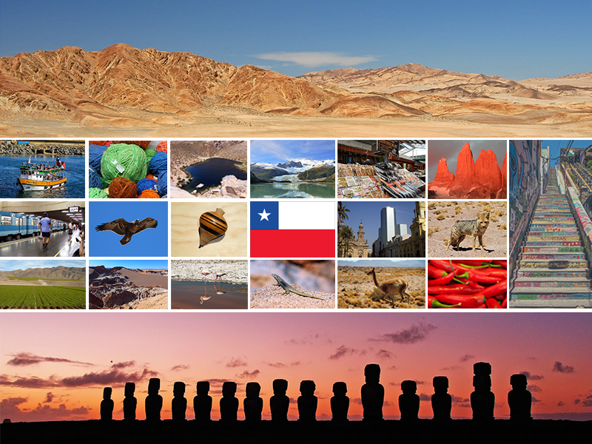
14-10-2021
Actividad: Observa el video y luego dibuja 5 ejemplos de elementos de nuestra identidad nacional .
https://www.youtube.com/watch?v=faguuehqyhw

